Slide 1


ШКОЛА ПОЗИТИВНЫХ ПРИВЫЧЕК ОБРАЗ ЖИЗНИ
Проект реализуется с 2013 г.

Slide 2

Помогать легко!
И сейчас вы в этом
убедитесь!
Привет, меня зовут Добрик!
Сегодня мы будем говорить
с вами о том, зачем и как
надо помогать!

Slide 3
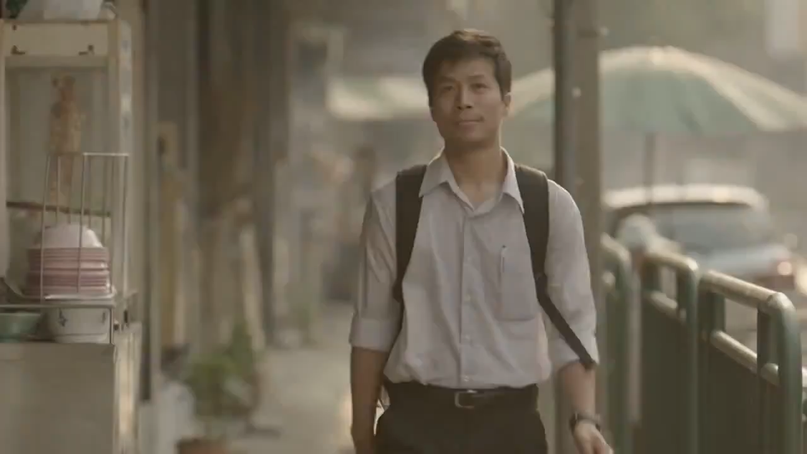

Slide 4
А помогать хорошо?

Slide 5
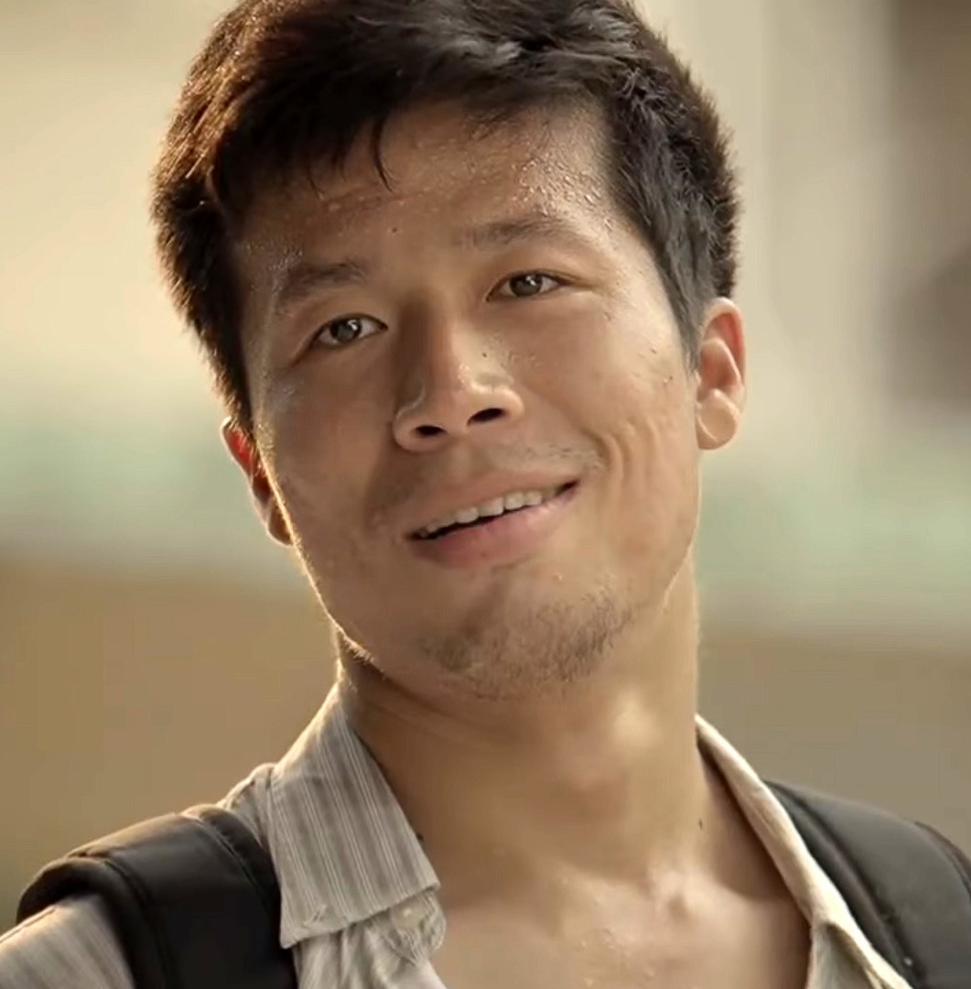
Он становится участником счастья

Slide 6
Благотворительность
БЛАГО + ТВОРИТЬ
₌ Делать добро

Slide 7

Как здорово!
Я хочу быть благотворителем!

Slide 8












Добрые дела
Кормить бездомных животных
Посадить цветы у дома
Стать волонтером
Сделать скворечник
Не бросать мусор на улице
Покормить птичек зимой
Беречь деревья
Уважать родителей
Взять собаку или кошку из приюта
Покупать продукты
Поговорить с пожилыми
Уступить место

Slide 9
Сколько добрых дел!
Надо выбрать себе по душе!

Slide 10
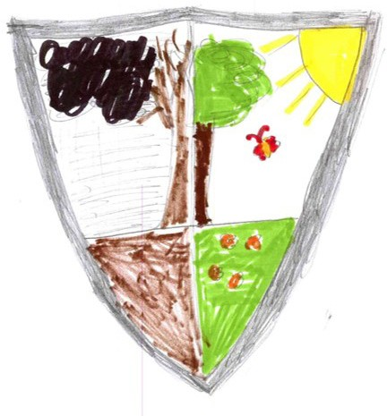
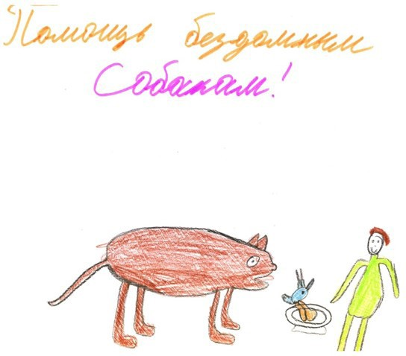
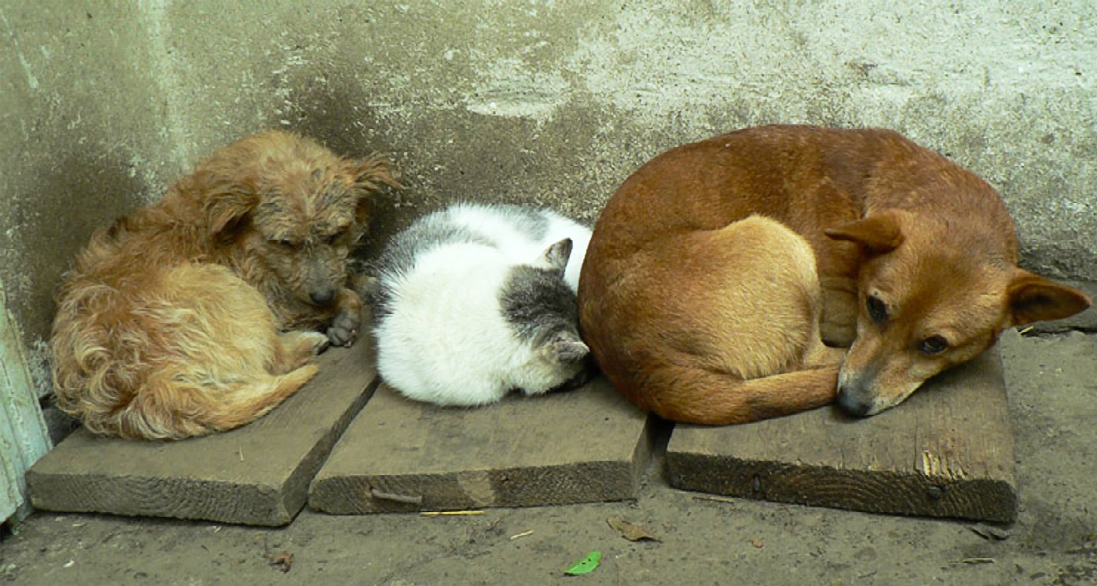
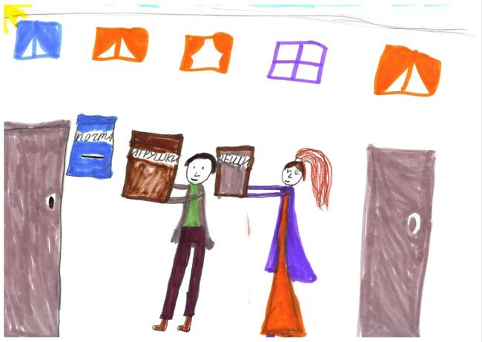
Твори добро!

Slide 11

СПАСИБО ВАМ И ДО ВСТРЕЧИ!

